Slide 1
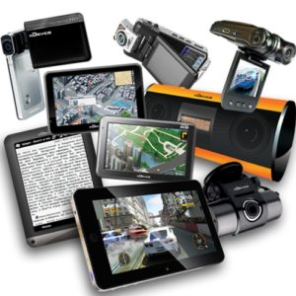
Родительский всеобуч
«Гаджеты: польза и вред
для современных детей»
23 марта 2018 год

Slide 2
Гаджет –
(в переводе с английского языка)
приспособление, устройство,
техническая новинка, выполняющая ограниченный круг задач.

Slide 3
Польза гаджетов:
Развлечение с обучением.
Овладение новыми навыками.
Общение.
Поиск информации.
Борьба со скукой.

Slide 4
Вред гаджетов:
Нагрузка на зрение.
Пониженный тонус мышц.
Ущерб для эмоционального развития.

Slide 5

Рекомендации врачей:
Дети 4-5 лет — не более 15 минут;
6 лет — 20 минут;
7-9 лет — 30 минут;
10-12 лет — 40 минут;
13-14 лет — 50 минут.

Slide 6
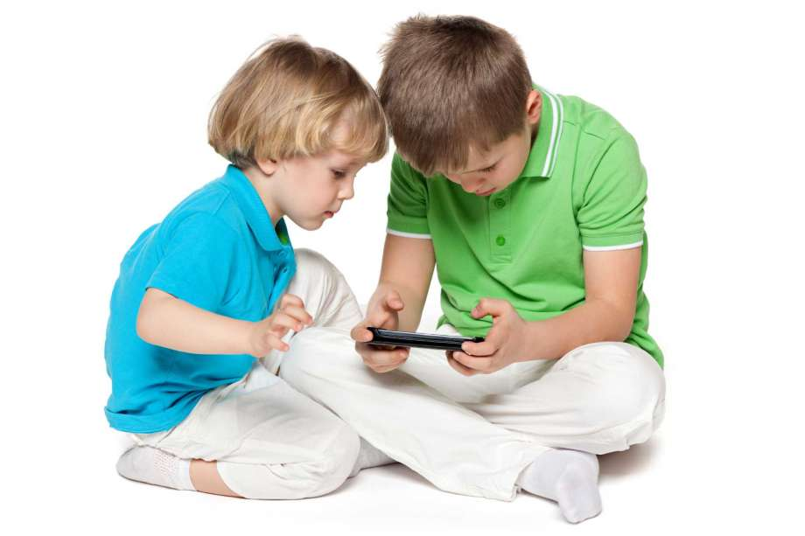
«В каждом доме нужен гаджет,
Можно с ним и есть, и спать…
Только гаджет не подскажет,
Как тебе счастливым стать.»
Сергей Боровец

Slide 7


